Slide 1
W07 / 01
FINTECH AGENT / 中期展示
金融研究 Agent 系統
研究、證據覆核與人工核准發布
開發版・待組長驗收 ｜ MOCK／REPLAY／LIVE 依案例標註
01
研究與蒐證
02
覆核與修正
03
人工核准發布
E 組｜文書排版草稿・依核准來源更新｜MOCK／LIVE 依畫面標註
01

Slide 2
W07 / 02
研究背景與動機
研究動機（待 C 核准文稿）
W02-E｜草稿，待核准｜來源：docs/handbook_V1.2/個人_E_十四週工作包.html；C 核准稿待補
資料來源
待核對項目
版本註記
E 組｜文書排版草稿・依核准來源更新｜MOCK／LIVE 依畫面標註
02

Slide 3
W07 / 03
研究問題 RQ1–RQ3
研究問題 RQ（待 C 核准文字）
W02-E｜草稿，待核准｜不可自行設定 RQ 數量、措辭或研究結論
E 組｜文書排版草稿・依核准來源更新｜MOCK／LIVE 依畫面標註
03

Slide 4
W07 / 04
研究缺口與研究目標
04
研究紀錄
版本與證據
研究缺口（待 C 核准比較）
W02-E｜草稿，待核准｜僅依 C 核准之學期初基線描述；不得推斷已完成功能
E 組｜文書排版草稿・依核准來源更新｜MOCK／LIVE 依畫面標註
04

Slide 5
W07 / 05
W02-E｜草稿，待核准｜來源類型／原文出處／查閱日／核准狀態；不自行擴充書單
文獻與引用
8 筆指定文獻卡（待 C 核准）
資料來源
待核對項目
版本註記
E 組｜文書排版草稿・依核准來源更新｜MOCK／LIVE 依畫面標註
05

Slide 6
W07 / 06
系統架構：研究、覆核、人工發布
從研究執行到人工發布｜系統角色與部署分工
Researcher
Reviewer
人工核准／發布
組長 Mac｜研究與蒐證
覆核、補查與停止條件
Render｜核准與公開閱讀
研究結果需保留來源與版本；不得將 MOCK／REPLAY 視為正式實驗
E 組｜文書排版草稿・依核准來源更新｜MOCK／LIVE 依畫面標註
06

Slide 7
W07 / 07
07 Agent 方法：選工具與觀察
方法示意｜LIVE／REPLAY 需逐案標註
01 Researcher
02 Observation
03 Reviewer（dual）
依證據動態選工具
保留工具回傳與來源
核對草稿與來源
search_evidence
get_financial_snapshot
read_evidence
status／tool／reason／data
觀察保留來源編號
形成有證據的草稿
模型判斷＋規則判斷
必要時退回補查
預算用完即停止
方法示意，不代表所有 job 都成功覆核。來源：state-machine-v1、method-researcher。
E 組｜文書排版草稿・依核准來源更新｜MOCK／LIVE 依畫面標註
07

Slide 8
W07 / 08
08 第一個 Agent 案例：CASE-22
LIVE｜2026-10-31｜修正前規則
研究標的與資料口徑
執行結果
2330 台積電
cutoff：2026-08-12 17:00
單季 EPS：27.25 元
1–6 月累計 EPS：49.33 元
TTM EPS：86.28 元
Researcher 自選工具取得證據
Reviewer 模型判 pass
規則先 revise，後 insufficient
最終：insufficient_evidence
此案為規則誤擋；組長 10/31 修正。不可宣稱 dual 較佳。來源：CASE-22 LIVE trace e9045bbd。
E 組｜文書排版草稿・依核准來源更新｜MOCK／LIVE 依畫面標註
08

Slide 9
W07 / 09
09 Agent 覆核、補查與停止條件
Reviewer 的決策分支｜以下為機制示意，不代表實驗通過率
PASS
REVISE
INSUFFICIENT
無未解決 critical
可補查 → 退回修正
證據不足／停止
各案例須標示 LIVE／REPLAY、job、版本及來源；結果仍待核對
E 組｜文書排版草稿・依核准來源更新｜MOCK／LIVE 依畫面標註
09

Slide 10
W07 / 10
同業估值比較：聯發科與兩家同業
2026Q2 財報｜2026-09-30 未還原收盤價｜倍數比較
公司
P/E
P/B
2454 聯發科
81.07×
18.51×
2379 瑞昱
27.41×
7.77×
3034 聯詠
19.04×
4.82×
同業平均（僅瑞昱、聯詠）：P/E 23.23× ｜ P/B 6.29× ｜ n = 2
來源：data/v12-peer-snapshot.json v1.8-w06；handoff/decisions-2026-10.md §11
註：2330 僅產業參照，不納入平均。
E 組｜文書排版草稿・依核准來源更新｜MOCK／LIVE 依畫面標註
10

Slide 11
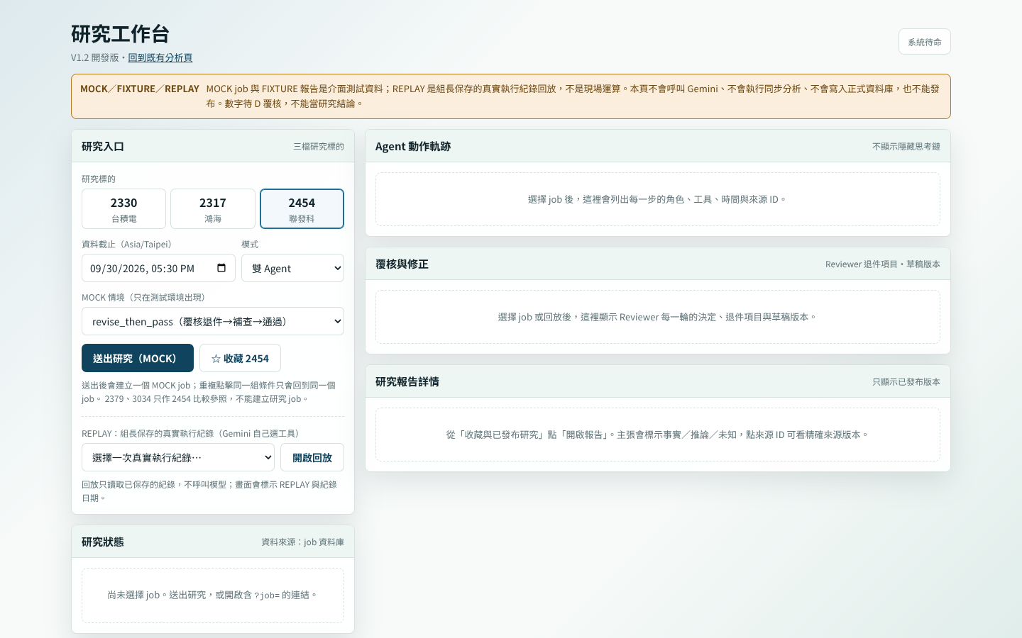
W07 / 11
11｜網站與 PDF：展示畫面
網站展示｜系統畫面與報告版本
研究工作台：
MOCK / FIXTURE / REPLAY
舊版介面截圖，非最新 Render
或正式研究結果。
新版 W07 發布清單與 PDF
截圖待替換。
E 組｜文書排版草稿・依核准來源更新｜MOCK／LIVE 依畫面標註
11

Slide 12
W07 / 12
12｜實驗設計與資料界線
資料集與實驗狀態｜設計數量 ≠ 已執行結果
10 個開發案例
20 個保留案例
開發校準／離線模擬
不得冒充正式結果
三模式比較：設計為 60 次
不代表已完成執行
正式保留集結果與評分分母：待 D 核准後填入
E 組｜文書排版草稿・依核准來源更新｜MOCK／LIVE 依畫面標註
12

Slide 13
W07 / 13
W02-E｜草稿，待核准｜開發集校準不得冒充正式保留集結果
13
研究紀錄
版本與證據
評估指標與評分
評分規則與分母待 D 核准
E 組｜文書排版草稿・依核准來源更新｜MOCK／LIVE 依畫面標註
13

Slide 14
W07 / 14
正式保留集結果：待 D 提供
實驗結果比較
W02-E｜草稿，待核准｜不放入未核准的百分比、成功率、績效
資料來源
待核對項目
版本註記
E 組｜文書排版草稿・依核准來源更新｜MOCK／LIVE 依畫面標註
14

Slide 15
W07 / 15
W02-E｜草稿，待核准｜開發案例／LIVE；job d8884abc（完整 ID 及核准 trace 待核對）
案例分析與限制
CASE-08 衝突後修正一次，最終 insufficient_evidence
E 組｜文書排版草稿・依核准來源更新｜MOCK／LIVE 依畫面標註
15

Slide 16
W07 / 16
W02-E｜草稿，待核准｜不能以開發集 4/10 覆核通過推論準確率
16
研究紀錄
版本與證據
結論與未來工作
結論待 C／組長核准
E 組｜文書排版草稿・依核准來源更新｜MOCK／LIVE 依畫面標註
16

Slide 17
W07 / 17
07 Agent 方法：選工具與觀察
07 / 20 · 方法示意｜LIVE／REPLAY 需逐案標註
01 Researcher
02 Observation
03 Reviewer（dual）
依證據動態選工具
search_evidence
get_financial_snapshot
read_evidence
工具回傳 status／tool／reason／data
保留來源編號
形成有證據的草稿
核對草稿與來源
模型判斷＋規則判斷
必要時退回補查；預算用完即停止
方法示意，不代表所有 job 都成功覆核。來源：state-machine-v1、method-researcher。
E 組｜文書排版草稿・依核准來源更新｜MOCK／LIVE 依畫面標註
17

Slide 18
W07 / 18
08 第一個 Agent 案例：CASE-22
08 / 20 · LIVE｜2026-10-31｜修正前規則
研究標的與資料口徑
執行結果
2330 台積電
cutoff 2026-08-12 17:00
單季 EPS 27.25 元
1–6 月累計 EPS 49.33 元
TTM EPS 86.28 元
Researcher 自選工具取得證據
Reviewer 模型判 pass
規則先 revise、後 insufficient
最終 insufficient_evidence
此案為規則誤擋；組長 10/31 修正。不能宣稱 dual 較佳。
來源：CASE-22 live trace e9045bbd。
E 組｜文書排版草稿・依核准來源更新｜MOCK／LIVE 依畫面標註
18

Slide 19
W07 / 19
備用 19｜錯誤處理與覆核決策
PASS
REVISE
INSUFFICIENT
無未解決 critical
研究 job 結束
可在剩餘預算內補查
退回 Researcher 修正
關鍵證據不足或預算用盡
停止研究流程
執行限制：8 次模型發送、10 次工具、2 輪補查、180 秒主動時間。
覆核不等於發布；人工核准與正式驗收另行處理。
來源：handoff/state-machine-v1.md；docs/method-reviewer.md｜W05-E 待驗收
E 組｜文書排版草稿・依核准來源更新｜MOCK／LIVE 依畫面標註
19

Slide 20
W07 / 20
備用｜來源與版本索引
檔案、版本、來源、核准人索引
W02-E｜草稿，待核准｜所有未提供素材標記待補；F06 2026-10-22 決議延後
資料來源
待核對項目
版本註記
E 組｜文書排版草稿・依核准來源更新｜MOCK／LIVE 依畫面標註
20

